Slide 1
記憶の階層とキャッシュ
天野英晴
Notes:
今まではCPUの設計に注力して来ました。これからしばらくコンピュータの記憶システムについて紹介します。

Slide 2
記憶システム
膨大な容量を持ち、アクセス時間（読み出し、書き込み）が短いメモリが欲しい！
しかし
  容量の大きい（ビット単価が安い）メモリは遅い
  高速なメモリは容量が小さい
    お金にモノを言わせて高速なメモリをたくさん揃えても大容量化の段階で遅くなってしまう
そこでアクセスの局所性(Locality)を利用
  時間的局所性(Temporal Locality)
    一度アクセスされたアドレスは近いうちにまたアクセスされる
  空間的局所性(Spacial Locality)
    一度アクセスされたアドレスに近い場所がまたアクセスされる
Notes:
コンピュータの記憶システムに必要なことは容量とアクセスの高速性です。簡単に言えば、膨大な記憶容量を持っていて、瞬時に読み書きできるメモリが理想のメモリです。しかし、残念なことに容量の大きい、すなわちビット単価の安いメモリは遅く、高速なメモリほど容量が小さいです。ではお金が無限にあるとして、高速なメモリを山ほどそろえれば、大容量で高速なメモリができるのでしょうか？これは実際にはうまく行きません。高速なメモリをたくさんならべて一つのメモリにする段階で遅くなってしまうのです。それよりもっと良い方法は、アクセスの局所性（Locality)を用いる方法です。アクセス局所性には時間的局所性（Temporal Locality）と、空間的局所性（Special Locality)があります。時間的局所性は一度アクセスされたアドレスは近いうちにまたアクセスされるというもので、空間的局所性は一度アクセスされたアドレスに近い場所が再びアクセスされるというものです。両者は関係を持ちつつ微妙に違っています。

Slide 3
ソフトウェアから
は透過
（トランスペアレント）
CPU
記憶の階層
高速小容量の
CPUの近くに置き
よく使うデータを入れておく
そこになければより遅い
大容量メモリに取りに行く
チップ内メモリ
L1キャッシュ
～64KiB 1-2clock
L2キャッシュ
～256KiB 3-10clock
L3キャッシュ
SRAM
2Mi～4MiB 10-20clock
主記憶
DRAM
4～64GiB 50-100clock
OSが管理
補助記憶 （2次記憶）
μ-msecオーダー
数百GB
Notes:
時間的、空間的な局所性がある場合、頻繁にアクセスされるデータは近くのアドレスに固まっているはずです。これを利用して、高速小容量のメモリであるほど、CPUの近くに置き、低速大容量のメモリであるほど、CPUの遠くに置き、階層構造を作ります。良く使うデータ（命令も）を入れておく高速小容量のメモリのことをキャッシュと呼びます。キャッシュ上にあれば、CPUは高速にデータを読み書きできます。キャッシュ上になければ、次のレベルのメモリに取りに行きます。最もCPUに近いキャッシュはCPUと同じチップ内に置かれており、L1キャッシュと呼びます。CPUはできれば1クロックで、ダメでも数クロックでL1キャッシュにアクセスします。これにはずれたら、次のレベルであるL2キャッシュに取りに行きます。最近のCPUはL2,L3までチップ内に入れておく場合が多いです。これにはずれると次のレベルはオンボードキャッシュです。これはボード上のSRAM（Static RAM)を使います。これにはずれると、主記憶にデータを取りに行きます。主記憶にはDRAM(Dynamic RAM)が使われます。ここまでは、ソフトウェアには見えない（トランスペアレント）構造になっています。主記憶中にデータがない場合、補助記憶に取りに行きますが、これはOSが管理するのが普通です。補助記憶は伝統的にディスクが使われていますが、最近はNAND型のフラッシュメモリも増えています。

Slide 4
半導体メモリの分類
RAM (Random Access Memory)： 揮発性メモリ
  電源を切ると内容が消滅
  SRAM(Static RAM)
  DRAM(Dynamic RAM)
ROM(Read Only Memory)：不揮発性メモリ
  電源を切っても内容が保持
  Mask ROM 書き換え不能
  PROM(Programmable ROM) プログラム可
    One Time PROM 一回のみ書き込める
    Erasable PROM 消去、再書き込み可能
      UV EPROM （紫外線消去型）
      EEPROM （電気的消去可能型） FLASH Memory
Notes:
メモリシステムを理解するためには、使われるメモリの性質を理解することが必須です。しかし、これはこの授業の範囲ではなく、電子回路基礎で紹介しています。しかし履修していない人も居ると思いますし、要点だけ復習しておきましょう。
半導体メモリは、RAMとROMに分類されます。RAMとROMは本来の意味とはかなり違った使い方をされています。RAMはRandom Access Memoryの略で、アドレスに関わらずアクセスの方法と時間が同じものを指します。ROMはRead Only Memoryの略で読み出し専用メモリの意味です。しかし、 最近ではRAMは揮発性メモリ、つまり電源を切るとデータが消えてしまうメモリ、ROMは不揮発性メモリ、すなわち電源を切ってもデータが消えないメモリの意味に使われます。

Slide 5
ＲＡＭの容量
アドレス 本数 | 容量 | 省略した言い方
８ | ２５６ | ２５６
10 | 1024 | 1Ki
12 | 4096 | 4Ki
16 | 65536 | 64Ki
18 | 262144 | 256Ki
20 | 1048576 | 1Mi
24 | 16777216 | 16Mi
28 | 268435456 | 256Mi
30 | 1073741824 | 1Gi
32 | 4294967296 | 4Gi
深さ×幅
右の表に幅を掛ければ全体の容量が出る
省略した言い方でも十分（端数を覚えている人は少ない）
Notes:
RAMの容量は、アドレスの本数をｎ、一つのアドレスに保持できるデータの幅をｗとすると2のｎ乗×ｗになります。ｗはたいてい１、２、４，８，１６など2のｋ乗になるので、全体は２の階乗になります。メモリの容量は膨大なので、皆さんはこれに慣れる必要があります。2の10乗が１K、2の20乗が１M、2の30乗が１Gというのだけは、覚え易いのでぜひ覚えてください。

Slide 6
SRAM (Static RAM)
普通のフリップフロップ内にデータを記憶する
  安定、高速使い易い
非同期式SRAM
  古典的なＳＲＡＭ
  クロックを用いない
  現在も低電力SRAMシリーズなどで用いられる
連続転送機能を強化したSSRAM (Synchronous SRAM）が登場、高速大容量転送に用いられる
  8Mbit/Chip-64Mbit/Chip程度
  TSOP (Thin Small OutBlock Package)やBGA(Ball Grid Array)を利用
Notes:
ではまずSRAMすなわちStatic RAMを紹介しましょう。古典的なSRAMはクロックを持たない非同期式で、現在でも低電力用に使われています。一方、コンピュータのキャッシュメモリ（計算機構成で紹介します）など、高速読み書きが必要な用途には連続転送機能を強化した同期式SRAM（SSRAM)が用いられます。チップ当たり８Mbitから64Mbit程度までを格納することができ、基板の表面に高密度実装するため、TSOPやBGAなどのパッケージに入っています。

Slide 7
DRAM（Dynamic RAM)
記憶はコンデンサ内の電荷によって行う
リフレッシュ、プリチャージが必要
２５６Mibit/Chipの大容量
連続転送は高速
SDRAM（Synchronous DRAM）の普及
DDR-SDRAMの登場
  DDR2 → DDR3 → DDR4
Notes:
では、次にDRAMすなわちDynamic RAMを紹介します。ラッチの状態で記憶を行うSRAMに対してDRAMは半導体内部のコンデンサ内に電荷が蓄えられているかどうかによって情報を記憶します。コンデンサの中の電荷を扱うため、一定の間隔で充電をしなおすリフレッシュ、比較用コンデンサを充電するプリチャージなどが必要で、使い難いです。その代わりチップ当たりの容量はSRAMのほぼ4倍あり、大容量の記憶が可能です。最近は同期型DRAMの普及により、連続転送は高速に行うことができるようになりました。

Slide 8
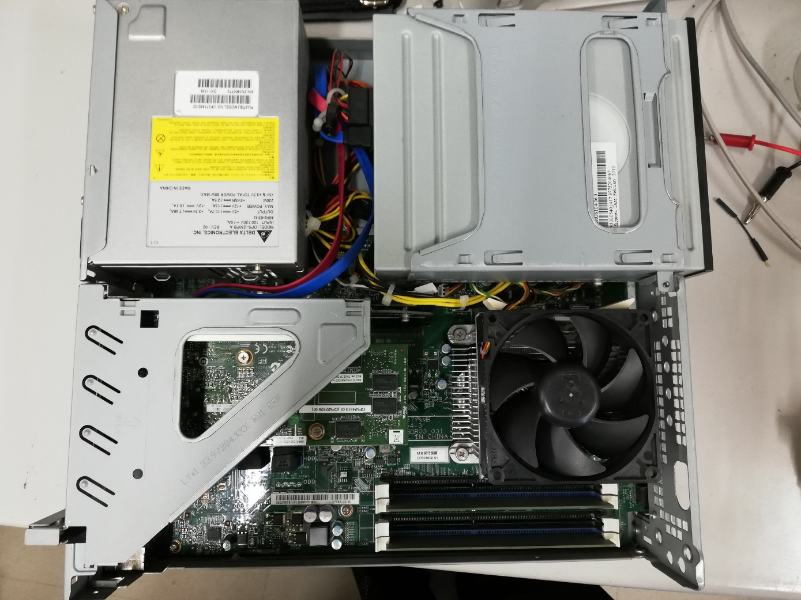
PCにおけるメモリの位置
電源
ディスク
GPU
CPU
DRAM
マザーボード

Slide 9
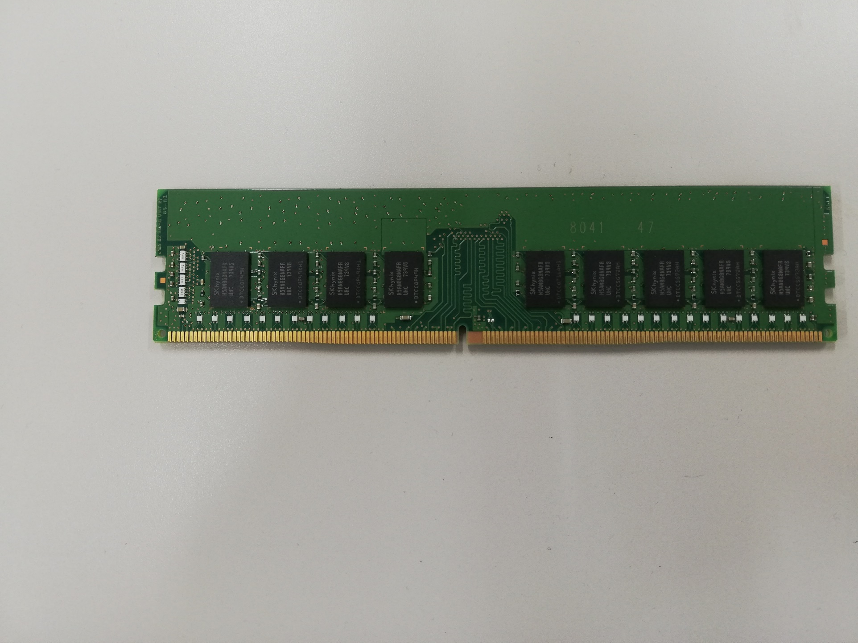
DDR-SDRAMカードの例
下は１GBでやや小さい。今は４GB－８GBのカードが良く使われる
8GibitのDDR4 SDRAMを18個装備し、
16GiB＋ECCを実現している
Notes:
すなわち、DRAMはカードの形で売られます。この図は8GbitのDDR4 SDRAM（後に説明）を18個装備して16Gバイト＋ECC(エラー訂正コード）を実現しています。

Slide 10
SDR (Single Data Rate)
ＳＤＲＡＭ：同期式ＤＲＡＭ
１００ＭＨｚ－１３３ＭＨｚの高速クロックに同期した読み・書きを行う
CS,RAS,CAS,WEなどの制御線の組み合わせでコマンドを構成
コマンドにより、同期式に読み、書き、リフレッシュ等を制御
バンクの切り替えにより連続読み・書きが高速に可能
Notes:
DRAMはコンピュータの主記憶として使われますので、キャッシュとの間で高速なブロック転送能力が必要とされます。DRAMは一行読んでくるのは時間が掛かりますが、読んできた行内で連続してデータを転送するならば高速に行うことができます。チップ内部に何個か独立したブロックを設けておけば、とぎれなく連続データを供給することができます。このためには、転送用のクロックを設けてこれに同期して転送するのが適しています。そこで、クロックに同期して転送を行う同期式DRAMというのが表れました。同期式DRAMでは、今までのDRAMのCS,RAS,CAS,WEなどの制御端子はセットとしてコマンドとして与えるようにしました。これが同期式DRAM、Synchronous DRAM(SDRAM)です。

Slide 11
SDR-ＳＤＲＡＭの読み出しタイミング
CLK
Command
ACT
Read
Address
Row
Column
Data0
Data1
Data2
Data3
Notes:
初期のSDRAMのタイミングチャートを示します。クロックに同期してACT（Activation)コマンドを与えると同時に行アドレスを与えます。次にReadコマンドと共に列アドレスを与え、1クロック置いてデータが順番に読み出されます。最初のデータが1個読み出されるまでは時間が掛かりますが、一度データ転送が始まれば次々とデータを送ることができます。

Slide 12
DDR (Double Data Rate)
ＳＤＲＡＭ：同期式ＤＲＡＭ
SDR SDRAM同様の高速周波数（１００ＭＨｚ－１３３ＭＨｚ）のクロックの両エッジで転送を行うことにより、倍のデータ転送レートを実現
差動クロックを利用
データストローブ信号によりタイミング調整
より豊富なコマンド
Notes:
コンピュータのCPU（中央処理装置）の性能向上はとどまることを知らず、SDRAMの転送性能もすぐに足りなくなりました。このため、クロックの立ち上がり、立下りの両方のエッジを使って倍の転送レートを実現する方法が登場しました。これは、Double Data Rate (DDR) SDRAMと呼びます。

Slide 13
DDR-ＳＤＲＡＭの読み出しタイミング
CLK
～CLK
Command
ACT
Read
Address
Row
Column
ＤＱＳ
Data0
Data1
Data2
Data3
Notes:
DDR-SDRAMは、コマンドとアドレスの与え方はSDRとほぼ同じ（コマンドは種類が増えています）ですが、クロックとクロックの反転の両方を与えます（差動クロックと呼びます）。クロック周波数も上がり、転送能力は大幅に向上しました。

Slide 14
DRAMのまとめ
SRAMの4倍程度集積度が大
使い難いが、連続アクセスは高速
転送はますますパケット化する傾向にある
  SDR-SDRAM→ DDR-SDRAM→DDR2-SDRAM
  DDR2: 800Mbps (400MHz両エッジ） 2iGbit /Chip
  DDR3: 1600Mbps (800MHz両エッジ） 4Gibit /Chip
  DDR4：2666Mbps(1333MHz両エッジ） 16Gibit/Chip
  DDR5: 4800Mbps(2400MHz両エッジ） 64Gibit/Chip
  HMC（Hybrid Memory Cube:三次元構造）
  HBM(High Bandwidth Memory:三次元構造)
  パッケージ：FBGA(Fine pitch Ball Grid Array)の利用
  SO-DIMM(Small outBlock Dual dual in-Block memory module)の形で供給される： 8GByte/DIMM
  現在PC用にはDDR3,DDR4が標準となる
    プリフェッチ機能→ 連続転送可能
    １．５V電源、電気的特性の改善
制御は複雑、高速なため取り扱いもたいへん
  → IP( Intellectual Property)の利用が進む
Notes:
では、DRAMをまとめましょう。クロックの両エッジを使ったDDR－SDRAMは、よりクロック周波数を高めて動作電圧を下げたDDR2に置き換わり、さらにDDR-3が現在もっとも良く使われます。これは800MHzの両エッジでデータの転送を行います。さらにこの上の版であるDDR-4が登場しています。一方、DRAMチップを三次元的に積層したHMC（Hybrid Memory Cube)も登場し、今後どのような方式がメジャーになるか目が離せないところです。この辺は、様々なコンピュータに搭載できなければならないので、「標準化」が重要です。基本的な動作原理はDDR2-4は同じなのですが、電気的な仕様や動作周波数が違ってくるのです。ちなみに、このような高速のDRAMに接続を行う制御回路を作るのは大変で、ここには以前紹介したIPを使います。DRAMに代わる新しい記憶素子としてFeRAMやMRAMなどが開発されていますが、まだ広く使われるには至っていません。今後しばらくはDRAMの重要性は落ちることはないようです。

Slide 15
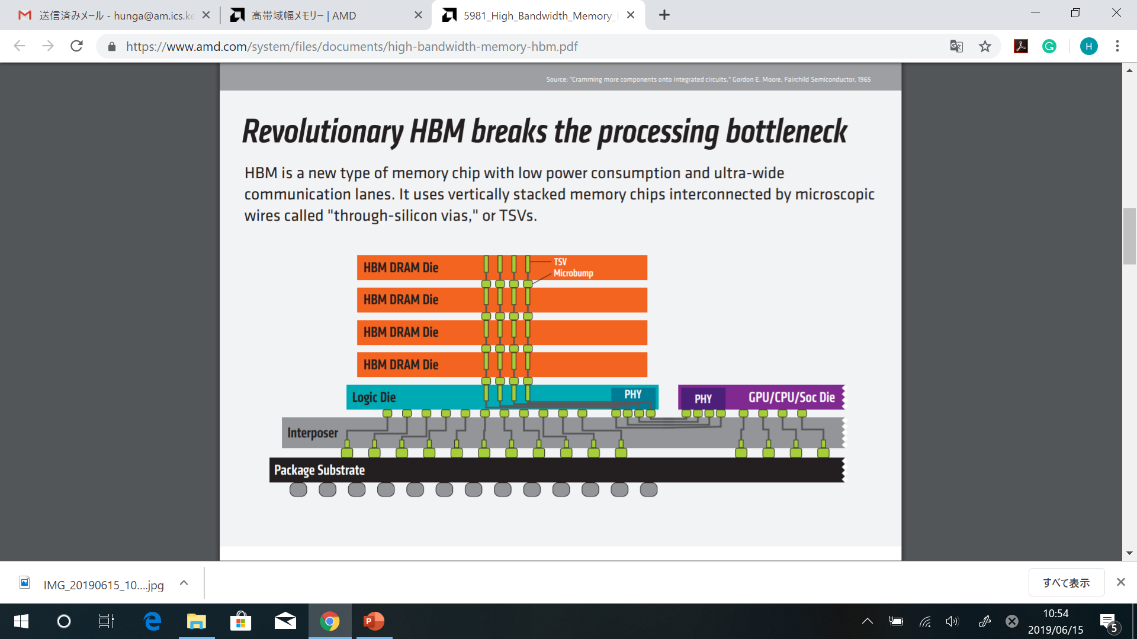
AMD社のWeb Siteより
https://www.amd.com/system/files/documents/high-bandwidth-memory-hbm.pdf

Slide 16
フラッシュメモリ
EEPROM型の発展：小型化のために選択ゲートを用いず、ブロック単位で消去を行う.
NOR型、NAND型、DINOR型、AND型等様々な構成法がある.
  オンボード用：高速消去可能NOR型 1Gbit程度まで
    単独読み出しが可能、消去が高速
  ファイルストレージ用：大容量のNAND型 1Gbit- 128Gbit/チップ
    連続読み出し、消去はミリ秒オーダー掛かる
    SDメモリカード・SDHCメモリカードなど、8GB-32GBが使われる
    書き換え回数に制限がある
最近は3次元構造も増えている
Notes:
電気的消去可能なメモリの中に、小型化を行うため、選択ゲートを用いずブロック単位の消去を行うのがフラッシュメモリです。フラッシュメモリには現在には様々な方法があり、大きくNOR型、NAND型に分かれています。NOR型は高速消去可能で、単独データの読み出しが可能で、消去も高速です。読み出しはほとんどSRAMと同じように使うことができます。これはボード上に搭載して電源を切っても消えないデータ（FPGAの構成情報など、来週やります）を保存しておくために使います。一方で、NAND型は、連続読み出しになり、消去はミリ秒近く掛かります。しかし容量は大きく、SDメモリカード、SDHCメモリカードなど大量のデータを蓄えておくときに使います。みなさんが最も良く使うのはこのメモリだと思います。

Slide 17
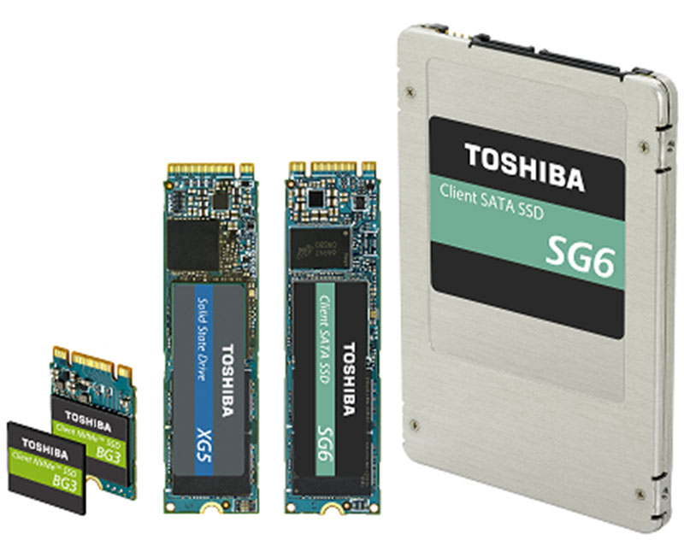
SSD(Solid State Drive)
フラッシュメモリを利用した記憶システム（ストレージ）
大きいのは6.4TBの容量を持つ
インタフェース
  SATA(Serial ATA)
    コスパに優れる
  SAS(Serial Attached SCSI)
    性能、信頼性が高い
  PCIe (PCI express)
    PC用の汎用バス
  NVMe(Non-Voratile Memory express)
    PCIeを通じてSSDを繋ぐためのインタフェース
Notes:
NAND型のフラッシュメモリのうちの大容量なものを使って作ったコンピュータ用の記憶装置をSSDと呼び次のページのHDD（Hard Disk Drive)と区別します。SSDはHDDに比べて小型でカード状になっており、高速です。PCやサーバーに接続して補助記憶として使います。HDDに従来から用いられたATAやSCSIのバスに接続するものと、PCIeに直接接続するもの、拡張用のバスNVMeを使うものがあります。

Slide 18
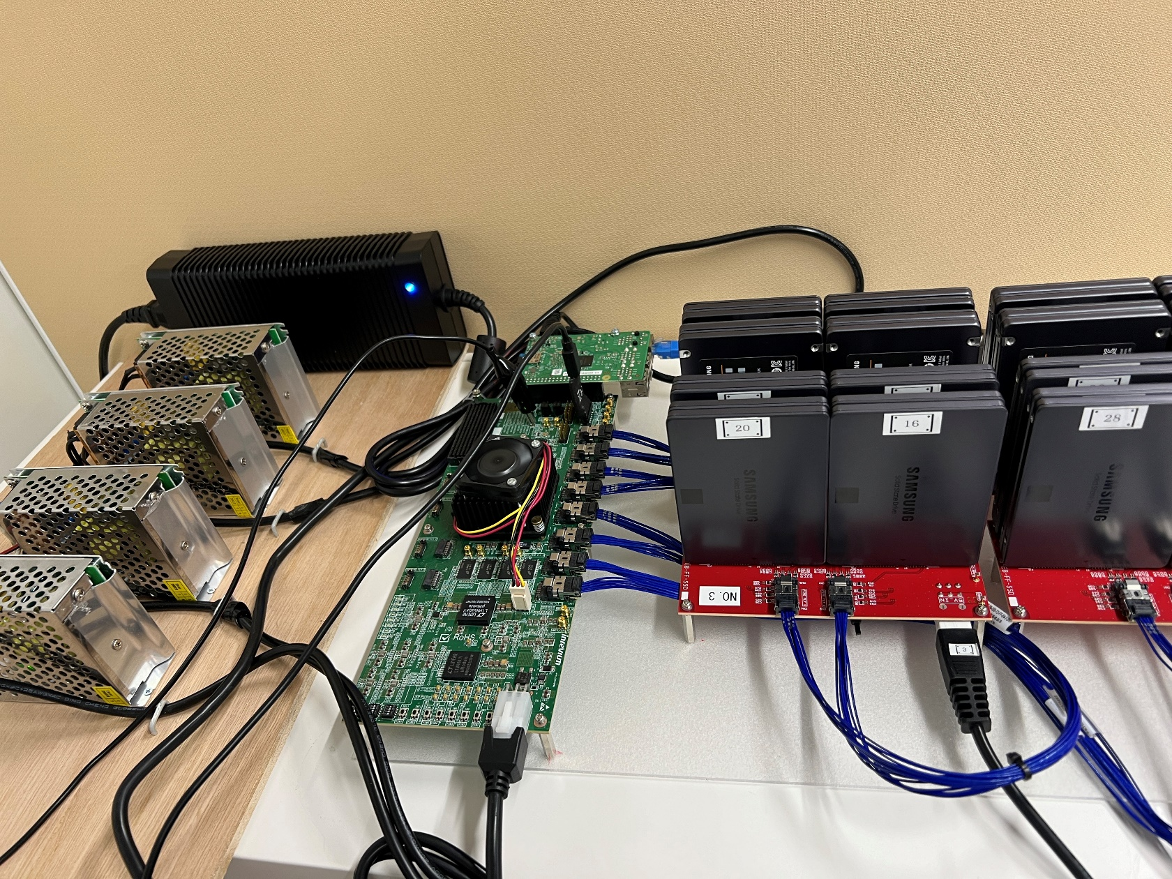
１つ8TBのSATAディスク

Slide 19
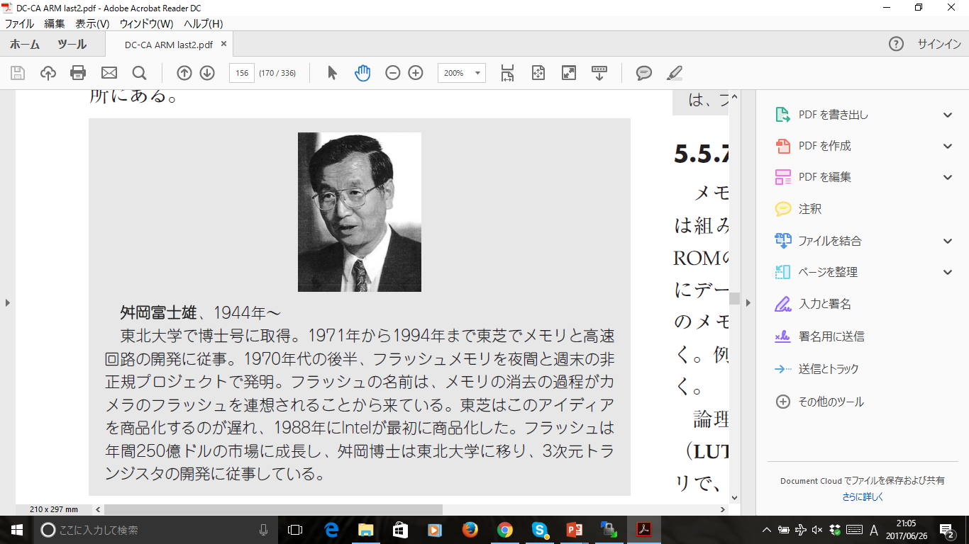

Slide 20
ストレージシステム：ディスク装置
トラック：同心円状のアクセスの単位
１万-５万ある
シリンダ：ヘッドの下にある
すべてのトラックのこと
ヘッド
磁性体の塗布された円板に
データを格納
可動式のヘッドを使って読み書き
不揮発性
セクタ：512B程度に分割したアクセスの単位
100-500 セクタ番号、誤り訂正符号付きのデータを含む
Notes:
最近はSSDに押されてきているとはいえ、まだまだビッグデータ記憶の主力として活躍しているのがディスク装置です。ディスクは、磁気を塗布した円板で、表面上に磁気の形でデータを蓄えます。すなわち、ディスクは、電気的記憶媒体ではなく、磁気的記憶媒体です。データは一万から5万ある円周上に蓄えられ、この一周をトラックと呼びます。（陸上競技と同じです。）トラックは、100～500個程度の、512Bに分割したアクセスの単位に分割されます。これをセクタと呼びます。各セクタにはセクタ番号と誤り訂正符号付きのデータが含まれて居ます。ディスクは磁気的な記憶なので、読み書きするためには、磁気、電気変換を行う必要があります。これを行うのがヘッドです。ヘッドを伸び縮みさせ、円板を回転させることにより、ヘッドを読み書きしようとするデータの上に持ってきて、データを読んだり書いたりします。容量を大きくし、性能を上げるため、複数の円板を同軸上に回して複数のヘッダでアクセスする方法が一般的です。一時期にヘッドの下にある全てのトラックをまとめてシリンダと呼びます。１００GB-１TBという大量のデータを記憶できますが、読み書きの時間は遅く、部分的に壊れ易い問題点があります。

Slide 21
ディスクの容量と動作速度
2.5インチー3.5インチ
ヘッド数：2-4
容量： １００GB-1TB
平均ディスクアクセス時間＝
平均シーク時間（ヘッドを動かす時間）＋
平均回転待ち時間＋転送時間→数msec
インタフェース
  ATA(Advanced Technology Attachment)
  SCSI(Small Computer Systems Interface)
ディスク内にマイクロプロセッサを装備し、アクセス時間を最適化
ディスクキャッシュの利用
Notes:
ディスク技術は古い歴史を持ちますが、まだまだ発達を止めていません。円板の直径は2.5から3.5インチで、ヘッド数は2から4が一般的です。容量も100GBから数TBに及びます。平均ディスクアクセス時間は、平均シーク時間（ヘッドを動かす時間）＋平均回転待ち時間＋転送時間となり、数ミリ秒くらいになります。ただし、最近のディスクはこの時間を減らすように、良く用いるデータを蓄えておくなど色々工夫しています。このためアクセス時間は時と場合に依るようになっています。ディスクをコンピュータに繋ぐには、ATAやSCSIなどと呼ばれるバスで繋ぎます。

Slide 22
キャッシュ
頻繁にアクセスされるデータを入れておく小規模高速なメモリ
  CacheであってCashではないので注意
  元々はコンピュータの主記憶に対するものだが、IT装置の色々なところに使われるようになった
    ディスクキャッシュ、ページキャッシュ..etc..
当たる(ヒット）、はずれる（ミスヒット）
  ミスヒットしたら、下のメモリ階層から取ってきて入れ替える(リプレイス）
マッピング（割り付け）
  主記憶とキャッシュのアドレスを高速に対応付ける
  Direct map ⇔ Full associative cache
書き込みポリシー
  ライトスルー、ライトバック
リプレイス（追い出し）ポリシー
  LRU (Least Recently Used)
Notes:
ではメモリの基本がわかったところでキャッシュの話をしましょう。キャッシュとは頻繁にアクセスされるデータ（命令もデータの一種と考える）を入れておく小規模高速なメモリを指します。小銭のCashではなく、Cache（貴重なものを入れておく小物入れ）なのでご注意ください。この言葉はコンピュータの世界で大変有名になったので、IT機器の色々なところで使われるようになりました。ディスクキャッシュやページキャッシュとかがこの例です。キャッシュ上にデータが存在する場合は、ヒットと呼び、はずれるとミスヒット（ミス）と呼びます。ミスヒットしたら、下のメモリ階層から持ってきて入れ替えます。この処理をリプレイスと呼びます。キャッシュを理解するには三つのポイントがあります。一つはマッピングです。主記憶とキャッシュのアドレスを高速に対応付ける方法です。二つ目は書き込みポリシー、三つ目はリプレイスポリシーです。これを順に紹介しましょう。

Slide 23
アドレスマッピング（割り付け）
Byte(ワード）単位に割り付けるのは効率が悪い
  一定の連続アドレスのブロック（ライン）を管理単位とする
  ブロックサイズは8byte-128byte程度
  ここでは8byteを使う
    小さすぎるが原理は同じ
順番に割り付けていって１周したら、元に戻る
  キャッシュのブロック数（セット数）が2のn乗、ブロックサイズが2のm乗とすると、、、
残り
n
m
タグ （キー)
インデックス
ブロック内アドレス
Notes:
CPUからアドレスが出力されます。これを見て、キャッシュ上にあるのかないのか？あるならばどこにあるのか？を高速に判定して読み書きを行う必要があります。このため、メモリ上のデータをキャッシュ上のどこに置くか、その割付を行わなければならないです。まず、Byteやワード単位に割り付けるのは効率が悪いので、一定の連続アドレスをブロック（ライン）として管理の単位とします。このブロックサイズは8バイトから128バイト程度です。ここでは8byteを使います。ブロック単位で扱うことで、局所性の利点を生かして管理コストを下げることができます。では、このブロックをどのように割り付ければ良いでしょうか？基本的に非常な考え方を使います。順番にブロックを割り付けて行って一周したら元に戻ります。ちなみに、以後、メモリもキャッシュも全ては2のｘ乗の世界であると考えます。

Slide 24
0000000000
…
0000000111
0000010000
…
0000010111
0000100000
…
0000100111
0000110000
…
0000110111
0001000000
…
0001000111
0001010000
…
0001010111
1111111000
…
1111111111
0000001000
…
0000001111
0000011000
…
0000011111
0000101000
…
0000101111
0000111000
…
0000111111
0001001000
…
0001001111
1111110000
…
1111110111
…
Direct Map
のアドレス
割り付け
主記憶：1024byte
ブロックサイズ：8byte
キャッシュ：64byte
=8ブロック
000
001
010
011
100
101
110
111
Index
Tag
（Key)
0000101000
…
0000101111
ブロック内
アドレス
Notes:
ではここで大変簡単な例を示しましょう。ブロックを8byteとし、主記憶は1024byte＝128ブロック、キャッシュは64byte＝8ブロックと仮定します。キャッシュは0-7までブロックがあります。主記憶の0-127までのブロックを、キャッシュの0-7までのブロックに対して最初から順に割り付けます。8つ割り付けると、先頭に戻って再び割付を始めます。このようにすると、CPUのアドレスは、下から3ビット分はブロック内のどのbyteを指定するかを示すアドレスになります。これをブロック内アドレスと呼び、キャッシュと主記憶とのマッピングとは関係なくなります。
次の3ビットは、キャッシュの0-7までのどこの場所にブロックが割り当てられるかを示します。ここが101ならば5番目に割り付けられるのです。この部分のビットをインデックスと呼びます。残りの部分は、キャッシュに入ってしまったブロックを識別するのに使うことができるため、タグ（キー）と呼びます。

Slide 25
Direct Map
From CPU
0011010
0011
010
100
…
…
Main Memory
(1KB=128Blocks)
010
Yes：Hit
=
Data
010
0011
Cache
(64B=8Blocks)
Cache Directory
(Tag Memory)
8 entries X (4bit )
ディレクトリは小さくて済む
Notes:
では、このブロックを管理するための機構を考えましょう。それぞれのキャッシュの場所に、どのブロックが入っているかは、タグで識別されます。キャッシュブロック数と同じ深さのメモリを用意し、対応する場所のタグをたくわえます。このメモリをタグメモリとかキャッシュディレクトリと呼びます。この図の例では、キャッシュの位置２=010に、主記憶のブロック0011010が蓄えられています。ブロックの蓄えられる位置は下の3ビットで示されますので、ブロック自体を識別するのはタグの部分であり、0011です。これがキャッシュディレクトリに蓄えられています。CPUからアドレスが出てくると、このうちインデックス部分の010でキャッシュディレクトリとキャッシュを同時にアクセスします。キャッシュディレクトリからは、この位置2に入っているブロック番号である0011が読み出されます。これをCPUのアドレスのタグ部と比較します。これが等しければキャッシュ上にCPUから出てきたアドレスに相当するブロックが存在することが分かります。ヒットしたのです。なので読み出したデータをCPUに渡してやります。この方法がキャッシュの基本でダイレクトマップ方式と呼びます。

Slide 26
Direct Map (Conflict Miss)
From CPU
0000010
0000
010
100
…
…
010
Main Memory
No: Miss Hit
=
010
0011
0000
Cache
010を共通するキャッシュブロックは
Conflict Missを起こす
Cache Directory
(Tag Memory)
Notes:
今度はCPUがブロック0000010をアクセスした場合を示します。スライドがPDFなので見難いかもしれませんが、前ページ同様、まず0011が読み出されます。ところがこれはCPUからのタグ0000と違っています。このため、ミスヒットと判定されます。この場合、主記憶からブロック0000010が読み出され、これがキャッシュの010の場所にコピーされます。この操作をリプレイスと呼びます。終了後、タグメモリの内容も0000に書き直します。それからキャッシュからデータを読み出してCPUに送ります。ダイレクトマップ方式では、主記憶のブロックが、キャッシュ上に置かれる位置が、インデックスによってただ一つに決まります。この場合、ブロック0011010と0000010は同じインデックス010を持つため、キャッシュ上で共存できません。キャッシュの容量に余裕があっても、インデックスが競合することで起こすミスのことを競合ミス（Conflict Miss)と呼びます。

Slide 27
0000000000
…
0000000111
0000010000
…
0000010111
0000100000
…
0000100111
0000110000
…
0000110111
0001000000
…
0001000111
0001010000
…
0001010111
1111111000
…
1111111111
0000001000
…
0000001111
0000011000
…
0000011111
0000101000
…
0000101111
0000111000
…
0000111111
0001001000
…
0001001111
1111110000
…
1111110111
…
2-way set associative
のアドレス
割り付け
00
01
10
11
Index
Tag
（Key)
0000101000
…
0000101111
ブロック内
アドレス
Notes:
インデックスの競合を緩和するため、キャッシュを二つに折りたたみ、ブロック二つを一つのセットと考えます。上の図では00、01，10，１１の4つのセットを持ちます。また、上の図のそれぞれの行のことをウェイと呼びます。この場合2つウェイを持っていることから2ウェイセットアソシアティブキャッシュと呼びます。この場合、主記憶の各ブロックはセットに対して割り付けます。ダイレクトマップ同様に00から順に割り当てていって11まで来たら、最初に戻ります。すなわち、この場合インデックスはブロック内アドレスを除いた下位ビットになり、残りの5ビットがタグになります。

Slide 28
2-way set associative Map
From CPU
0011010
00110
10
100
…
…
Main Memory
(1KB=128Blocks)
Yes: Hit
=
Data
10
00110
Cache
(64B=8Blocks)
10
No
=
00000
Cache Directory
(Tag Memory)
4 entries X 5bit X 2
Notes:
2ウェイセットアソシアティブキャッシュを実現するためにはキャッシュディレクトリを2組持ち、それぞれのウェイに対応させます。ダイレクトマップ同様に、インデックスでキャッシュディレクトリとキャッシュを同時に参照し、CPUからのアドレスとディレクトリから読み出したタグを比較します。この操作は二つのウェイに対して並列に行われますので、時間が増えるわけではありません。このうちヒットした場合について、ヒットした方から読み出したデータをCPUに送ります。

Slide 29
2-way set associative Map
From CPU
0000010
0011010
00000
10
100
…
…
Main Memory
(1KB=128Blocks)
No
=
10
00110
Cache
(64B=8Blocks)
10
Yes: Hit
=
Data
00000
Cache Directory
(Tag Memory)
4 entries X 5bit X 2
Conflict Missが減る
Notes:
ここで、ダイレクトマップ同様、0000010のブロックに対してアクセスがあった場合はどうでしょうか？上の図に示すように両方のキャッシュブロックはキャッシュ上で共存することができます。両方のディレクトリを同時に検索して、CPUからのアドレスのタグ部と比較します。ヒットした方があれば、読み出されたデータがCPUに送られます。このことで、競合ミス（Conflict Miss)が減ります。2ウェイセットアソシアティブキャッシュは、二つのディレクトリを同時に参照するので、ダイレクトマップと比べて極端に遅延時間が増えるわけではありませんが、データを選ぶマルチプレクサ分は増えます。また、比較器などのコストも増加します。

Slide 30
Way数とミス率
Way数が倍ならば割付可能な場所が倍になる
しかし、割り付ける対象のブロック数も倍になる
→ 椅子とりゲームにたとえると
  ダイレクトマップ：椅子1個 ライバル16人
  ２ウェイ：椅子2個 ライバル32人
これではあまり状況が改善しないように思える
しかし局所性の原則からライバルは概ねやる気がない
→たまに出てくるやる気のあるライバルと共存できるので2ウェイは効果的
倍のサイズのダイレクトマップと同じ程度の性能が出る
Notes:
Way数が倍になると割付可能な場所が倍になります。一方で、割り付ける対象のブロック数も倍になります。これを椅子取りゲームにたとえると、前のページの例は、ダイレクトマップが1個の椅子を16人のライバルで取り合うのに対して、2ウェイは椅子の数は倍の２になるが、ライバルの数も32人になってしまいます。これだと状況があまり改善されないように見えます。しかし、ライバルはインデックス分アドレスの距離が離れた所に位置していますので、局所性の原則により、やる気がなく、ほぼ椅子は毎回確保可能な状態なのです。ここでたまたまやる気があるライバルが出てきた場合、椅子が1つだと毎回戦わなければならないですが、2つならば共存できます。これが2ウェイにする効果です。実際、後にグラフを示しますが、2ウェイセットアソシアティブは、2倍のサイズのダイレクトマップと同じ程度の性能が得られます。

Slide 31
4-way set associative Map
From CPU
0000010
0011010
001101
0
100
…
…
Main Memory
(1KB=128Blocks)
0
001101
=
=
Ｄａｔａ
=
000000
Cache
(64B=8Blocks)
Cache Directory
(Tag Memory)
2 entries X 6bit X 4
=
Notes:
この方針を進めてウェイ数をさらに増やすことも可能です。この図はセット数を2にして、ウェイ数を4にしたものです。セットは0か1のどちらかなので、これを1ビットのインデックスで選びます。キャッシュブロックは同じセット内の4つのウェイのどこにでも格納することができます。ディレクトリも4組持たせ、同時に参照して比較して等しいものがあれば、データをマルチプレクサにより選んでCPUに送ります。

Slide 32
8-way set associative Map → Full Map
From CPU
0000010
0011010
…
…
0011010
100
Main Memory
(1KB=128Blocks)
0011010
=
=
=
Ｄａｔａ
=
=
=
0000001
=
Cache
(64B=8Blocks)
Cache Directory
(Tag Memory)
7bit X 8
=
Notes:
ではさらにウェイ数を増やすとどうなるでしょうか？この場合、キャッシュが8ブロックしかないので、ウェイ数を８まで増やすとセットは1つになり、インデックスはなくなってしまいます。この機構では、主記憶のブロックはキャッシュのどの場所に入れることも可能です。セットが一つしかないキャッシュのことをフルマップキャッシュと呼びます。すなわち、ウェイが1のセットアソシアティブをダイレクトマップと呼び、セットが１つのセットアソシアティブをフルマップと呼ぶのです。一般的にはキャッシュの容量はもっと大きいので、フルマップはコストが大きすぎて現実的ではないです。

Slide 33
タグメモリの設計法
キャッシュ内に何ブロック入るかを計算する。
  ２のn乗である時
  インデックスはnbitとなる
主記憶内に何ブロック入るかを計算する。
  ２のh乗である時
  タグはh-n=mbitとなる
ダイレクトマップでは幅m,深さ2のn乗のタグメモリが必要
2-way set associativeは、インデックスが1bit減り深さが半分となり、タグ（幅）が1bitを増える。しかしこれがダブルで必要
  way数が倍になる度にインデックスが1bit減り、深さが半分になり、タグ（幅）が1bit増え、タグ自体が倍になる。
Notes:
ここで、タグメモリの設計法をまとめましょう。ポイントはキャッシュに何ブロック入るか？ということです。今２のn乗個ブロック入るとすると、インデックスはn bitとなります。次に主記憶内にブロックが何ブロック入るかを求めます。2のh乗個ブロック入るとするとタグはh-n=mbitとなります。すなわちダイレクトマップでは幅m,深さが2のn乗のタグメモリが必要になることがわかります。2ウェイセットアソシアティブではインデックスが1ビット減り、深さが半分となり、幅は1ビット増えたディレクトリが2組必要になります。以降ウェイ数が倍になる度にインデックスが1ビット減り、深さは半分に、幅は1ビット増えたディレクトリが倍必要になります。

Slide 34
キャッシュのシミュレーション
c1kai/directの下と、c1kai/2wayの下のそれぞれでctest.asmをシミュレーションする
ctest.asm: 0番地と4番地の値を足し算、100番地と104番地の値を足し算。この値の差を求めて8番地の値及び108番地の値と足し算
  0: 0,1,2,3,4,5,6,7
  0x100: 0x40,0x41,0x42,0x43,0x44,0x45,0x46,0x47
  よくわかんないプログラムだがx3が0xceになるはず
両者の動きを比較しよう
  iverilogはmakeでOK
  アセンブラはmake ctestでOK
  実行は./test
  Clock Count, Wait Count, Hit, Missはそれぞれの回数
ｃ
Notes:
では、シミュレーションをやってみて様子を見ましょう。

Slide 35
ミスの原因：３つのC
Capacity Miss：容量ミス
  絶対的な容量不足により起きる
Conflict Miss:競合（衝突）ミス
  容量に余裕があっても、indexが衝突することで、格納することができなくなる
Compulsory Miss (Cold Start Miss) 初期化ミス
  スタート時、プロセス切り替え時に最初にキャッシュにブロックを持ってくるためのミス。避けることができない
Notes:
先ほどの式がどの程度正確かどうかは疑問の余地があるとはいえ、キャッシュの性能がミス率とミスペナルティによって決まることは間違いないです。すなわち、キャッシュの性能を上げるには、ミス率を減らすか、ミスペナルティを小さくすれば良いのです。まずミスについて検討しましょう。ミスは、容量ミス、競合ミス、初期化ミスの三つに分けて考えることができます。英語の頭文字をとって３つのCと呼びます。容量ミスは、キャッシュの絶対的な容量不足により生じるミス、競合（衝突）ミスは、インデックスが衝突することによって格納できなくなってしまう問題、最後の初期化（Compulsory:強制、必須という意味です）ミスは、スタート時、プロセス切り替え時など最初にキャッシュにブロックを持ってくるためのミスです。これは避けることができません。

Slide 36
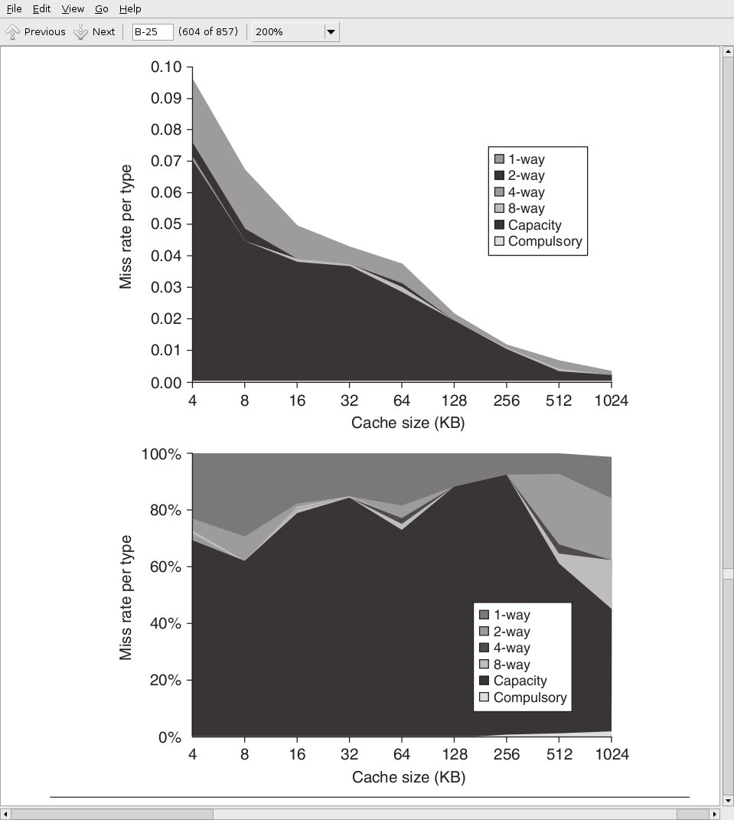
キャッシュサイズと
それぞれもミスの
割合
Hennessy &
Patterson
Computer
Architectureより
Notes:
このグラフは、キャッシュの原因を分類したもので、横軸にキャッシュ容量、縦軸にミス率を取っています。1-way(ダイレクトマップ）、2-way…とウェイ数が増えていくにつれ、競合ミスが減っていきます。ウェイ数を無限に増やしても減らすことができない部分が容量ミスになります。初期化ミスは下のほうに見える非常に細い筋です。下のグラフは上のグラフと同じデータですが、ミス率全体を100％と考えて、この中のミスの成分を示しています。

Slide 37
キャッシュの基本的なパラメータ
容量を増やす
  〇容量ミスはもちろん減る。競合（衝突）ミスも減る。
  ×コストが大きくなる。ヒット時間が増える。チップ（ボード）に載らない
Way数を増やす
  〇競合（衝突）ミスが減る
    キャッシュ容量が小さいと効果的、2Wayは、2倍の大きさのDirect Mapと同じ位のミス率になる
    キャッシュ容量が大きい場合、残った不運な競合（衝突）ミスを減らす効果がある
  ×コストが大きくなる。ヒット時間が増える。4以上はあまり効果がない。
ブロックサイズを大きくする
  〇局所性によりミスが減る。
  ×ミスペナルテイが増える。（ブロックサイズに比例はしないが、、）
  キャッシュ容量が小さいと衝突ミスが増える
  容量に応じて適切なブロックサイズを選ぶ。32byte-128byte
Notes:
ミス率を減らすのに最も効果的な方法は容量を増やすことで、このことで容量ミス、競合ミスの両方が減ります。しかし、容量が増えるとコストが大きくなり、ヒット時間が増えます。さらに物理的にチップやボードに搭載できる量は制限されます。
次にWay数を増やすと競合（衝突）ミスが減ります。先の図を見ると、キャッシュ容量が小さいとき、2wayは2倍の容量のダイレクトマップとほとんど同じくらいのミス率になります。Way数を増やす効果は４，８と大きくするほど小さくなってしまい、4以上にしてもほとんど効果がなくなります。Way数を増やす効果はキャッシュ容量が小さいときに大きいですが、逆に容量が非常に大きい場合にも、不運な競合ミスを減らしてミス率を非常に小さくするために有効です。前のページの図をご覧下さい。Way数を増やすと比較器やマルチプレクサのコストが大きくなり、ヒット時の遅延が増えます。このため8より大きいものはほとんど使われません。
最後にブロックサイズを大きくする手があります。これについては次のページにグラフが載っています。

Slide 38
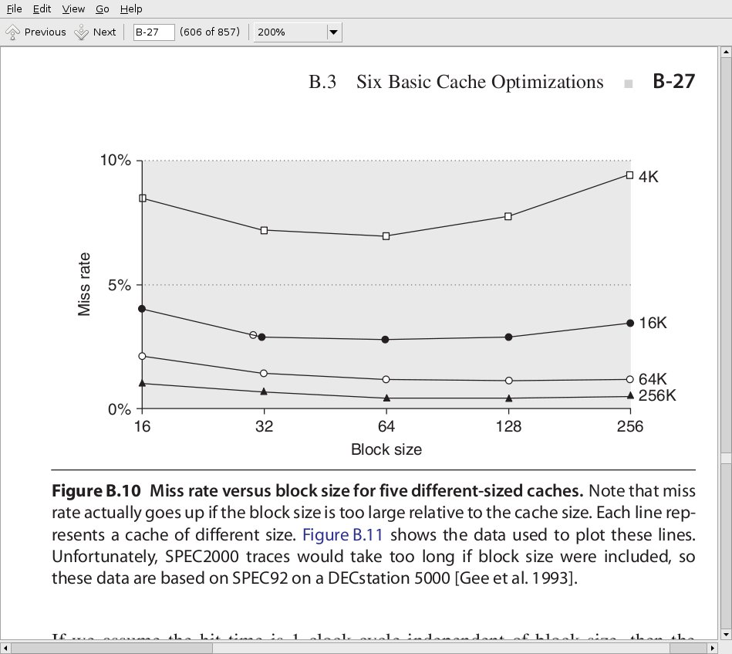
ブロックサイズと
ミスの割合
Hennessy &
Patterson
Computer
Architectureより
Notes:
ブロックサイズを増やすと、一度に周辺のデータを取って来ることができるので、局所性の原則からミス率を減らすことができます。しかし、キャッシュ容量自体が小さいときにブロックサイズを大きくすると、インデックスが重なる可能性が増えるため、競合ミスが増えてしまいます。この図はサイズをパラメータに取っているので、一番小さい４Kでこの傾向がはっきり出ています。64K以上のサイズならばブロックサイズを増やしてもミス率は上がりません。とはいえ下がることもないです。

Slide 39
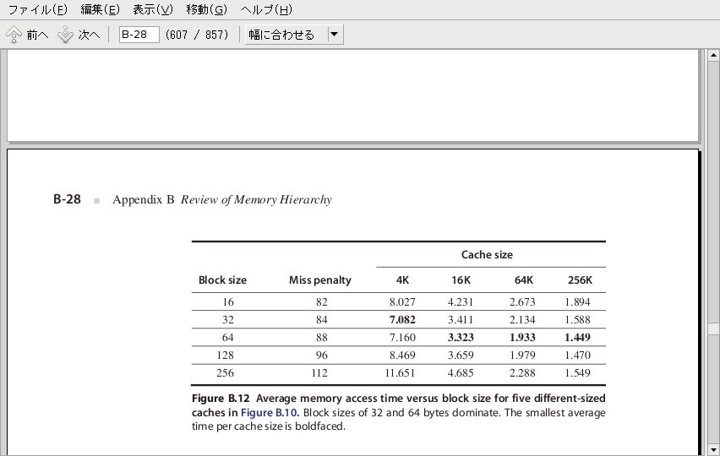
ブロックサイズと
平均アクセス時間
Hennessy &
Patterson
Computer
Architectureより
Notes:
ブロックサイズを増やす問題点は、ミスペナルティが大きくなることです。大きいサイズのデータを動かすのでこれは当然です。しかしDRAMやバスの性質上、サイズに比例して増えるのではなく、増え方はずっとおだやかなものになります。この表はひとつの例であり実装でいろいろ変わりますが、ブロックサイズとミスペナルティ（クロック数）を示しています。キャッシュサイズのところに示してる数値はミス率とペナルティを掛けたものです。太字がもっとも小さい値です。これを見るともっとも小さくなるのは、ブロックサイズが32-64バイトであることがわかります。実際のキャッシュのブロックサイズもこの程度の値を取ります。

Slide 40

本日のまとめ
記憶の階層は、高速小容量のメモリをCPUの近くに、遅いが大容量のメモリを遠くに置く
  局所性の原則により、高速かつ大容量のメモリに見せかけることが可能
  キャッシュ
    良く使うデータを入れておく高速小容量のメモリ
  CPUから順にL1,L2はオンチップSRAM,L3はオンボードSRAM
  主記憶はDRAM、補助記憶はディスクかフラッシュメモリで作る
キャッシュのマッピング
  ダイレクトマップはindexによって入る場所が一箇所に決まる
  n-wayはN箇所の中から選ぶことができる
  フルマップはどこに置いても良い
  キャッシュ構成の設計は28ページを参照
キャッシュのミスの原因は3つのC
  キャッシュ容量、ブロックサイズ、way数に依存
Notes:
インフォ丸が教えてくれる今日のまとめです。

Slide 41
演習1
0x00番地からサイズ8の配列A[i]が、0x100番地から同じくサイズ8の配列B[i]が割り付けられている。
enshu.sは以下を計算するプログラムである
int i,dsum;
dsum =0;
for(i=0; i<8;i++)
dsum += B[i]-A[i];
これをダイレクトマップのキャッシュ（direct)で実行したときと２ウェイセットアソシアティブ（2way)で実行したときで、両者のミスの回数と、演算結果が出るまでのクロック数をシミュレーションして求めよ。（動かして出た数字を記録する）
計算の順番を変えることにより、directで実行した場合のミス率を減らせ（directは変更前、変更後の数値、2wayは変更前の数値を示し、変更したenshu.sと共に提出せよ。
Notes:
これはシミュレータを使ってenshu.asmを実行して様子を見る問題です。プログラムの意味とキャッシュの挙動を良く見てくださいませ。

Slide 42
演習2
64Kbyteの主記憶に対して4Kbyteのキャッシュを設ける
ブロックサイズは16byteとする
ダイレクトマップ、2way set associative、4way set associativeキャッシュのタグメモリ構成をそれぞれ示せ
ヒント：タグメモリの設計法のページを参照！
Notes:
この問題は設計問題で、コンピュータを使う必要がないです。タグメモリの設計法のページを見ながらやってください。幅XXビット、深さYYがZZ個という表現で示してください。

